Slide 1
Nel cielo infinito
Sussidio per la Novena dei defunti

Slide 2
La morte non è niente…
La morte non è niente. Sono solamente passato dall'altra parte: è come fossi nascosto nella stanza accanto.
Io sono sempre io e tu sei sempre tu. Quello che eravamo prima l'uno per l'altro lo siamo ancora. Chiamami con il nome che mi hai sempre dato, che ti è familiare; parlami nello stesso modo affettuoso che hai sempre usato. Non cambiare tono di voce, non assumere un'aria solenne o triste. Continua a ridere di quello che ci faceva ridere, di quelle piccole cose che tanto ci piacevano quando eravamo insieme.
Prega, sorridi, pensami!
Il mio nome sia sempre la parola familiare di prima: pronuncialo senza la minima traccia d'ombra o di tristezza.
La nostra vita conserva tutto il significato che ha sempre avuto: è la stessa di prima, c'è una continuità che non si spezza. Perché dovrei essere fuori dai tuoi pensieri e dalla tua mente, solo perché sono fuori dalla tua vista? Non sono lontano, sono dall'altra parte, proprio dietro l'angolo.
Rassicurati, va tutto bene. Ritroverai il mio cuore, ne ritroverai la tenerezza purificata. Asciuga le tue lacrime e non piangere, se mi ami: il tuo sorriso è la mia pace.
Henry Scott Holland

Slide 3
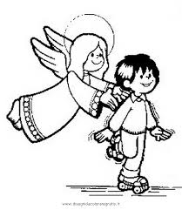
LA STORIA DELL’ANGELO
Ogni volta che un bambino muore scende sulla Terra un angelo del Signore,
lo prende in braccio, spiega le ali e lo porta nei luoghi che ha amato di più durante la sua vita. Poi coglie una manciata di fiori a lui cari e porta tutto al buon Dio che tiene i fiori sul suo cuore e questi, acquistando voce, cantano nel coro dei beati.
Questo è ciò che racconta un angelo al bambino che sta recando in braccio.

Slide 4
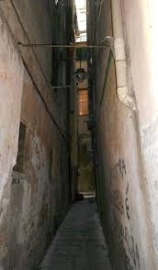
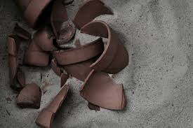
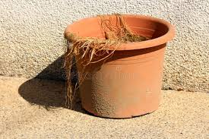
Mentre volano scorgono in un vicolo buio e stretto, pieno di spazzatura residuo di un trasloco, alcuni cocci di un vaso di fiori. Vicino una zolla di terra caduta fuori, ma rimasta compatta perché trattenuta dalle radici di un fiore, ormai avvizzito, che non valeva più nulla e per questo era stato gettato.

Slide 5
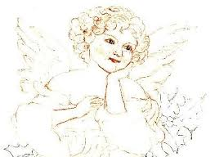
“Portiamolo con noi insieme ai tuoi fiori” disse l’angelo.
“Perché proprio quello?” Chiese il bambino.
E l’angelo spiegò.

Slide 6
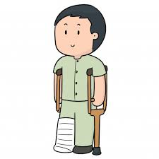
Laggiù, in un sentiero, viveva un povero ragazzo ammalato:
quando stava bene riusciva a malapena a reggersi per pochi
passi sulle stampelle altrimenti era sempre a letto.

Slide 7

Un giorno il figlio del vicino gli portò un mazzo di fiori, tra questi ce n’era uno ancora con le radici, perciò fu piantato in un vaso e messo sul davanzale vicino al letto del ragazzo malato.
Il fiore crebbe, mise nuovi germogli ed ogni anno fiorì.

Slide 8
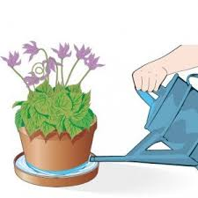
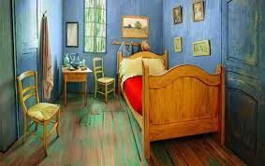
Questo divenne il giardino meraviglioso del ragazzo, il suo piccolo tesoro che accudiva ogni giorno bagnandolo ed esponendolo alla poca luce che filtrava dalla finestrella della sua stanza buia. Il fiore, grato, fioriva per lui emanando il suo profumo, donandogli così gioia e coraggio.

Slide 9
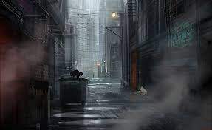

Quando il ragazzo morì, volse l’ultimo sguardo al suo fiore. Da un anno il ragazzo è presso Dio e per un anno intero il fiore è rimasto abbandonato sulla finestra ed è appassito. Per questo motivo è stato gettato tra la spazzatura nel trasloco e per questo l’ho scelto, perché quel fiore ha portato più gioia a quel ragazzo di ogni altra cosa.

Slide 10

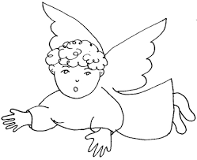
“Ma tu come fai a sapere tutte queste cose?” Chiese il bambino.
“Perché vedi, quel povero ragazzo ero io!” Rispose l’angelo.

Slide 11
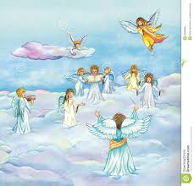
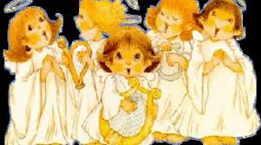
In quel momento giunsero in Paradiso. Dio strinse al cuore il povero fiore appassito, lo baciò e questo acquistò subito la voce e iniziò a cantare nel coro degli angeli

Slide 12
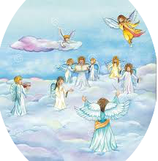
mentre il bambino e l’angelo, tenendosi per mano, volarono nell’alto del cielo infinito.

Slide 13
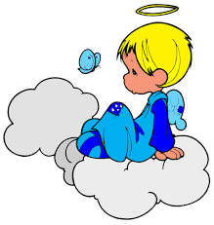
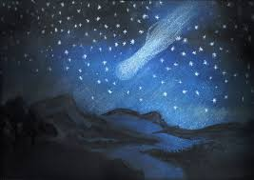

Slide 14

Se mi ami non piangere.
Se tu conoscessi il mistero immenso del cielo dove ora vivo,
se tu potessi vedere e sentire quello che io vedo e sento
in questi orizzonti senza fine,
e in questa luce che tutto investe e penetra,
tu non piangeresti se mi ami.
Qui si è ormai assorbiti dall’incanto di Dio,
dalle sue espressioni di infinità bontà e dai riflessi della sua sconfinata bellezza.
Le cose di un tempo sono così piccole e fuggevoli
al confronto.
Mi è rimasto l’affetto per te:
una tenerezza che non ho mai conosciuto.
Sono felice di averti incontrato nel tempo,
anche se tutto era allora così fugace e limitato.
Ora l’amore che mi stringe profondamente a te,
è gioia pura e senza tramonto.
Mentre io vivo nella serena ed esaltante attesa del tuo arrivo tra noi,
tu pensami così!
Nelle tue battaglie,
nei tuoi momenti di sconforto e di solitudine,
pensa a questa meravigliosa casa,
dove non esiste la morte, dove ci disseteremo insieme,
nel trasporto più intenso alla fonte inesauribile dell’amore e della felicità.
Non piangere più, se veramente mi ami!
Padre Giacomo Perico

